Slide 1
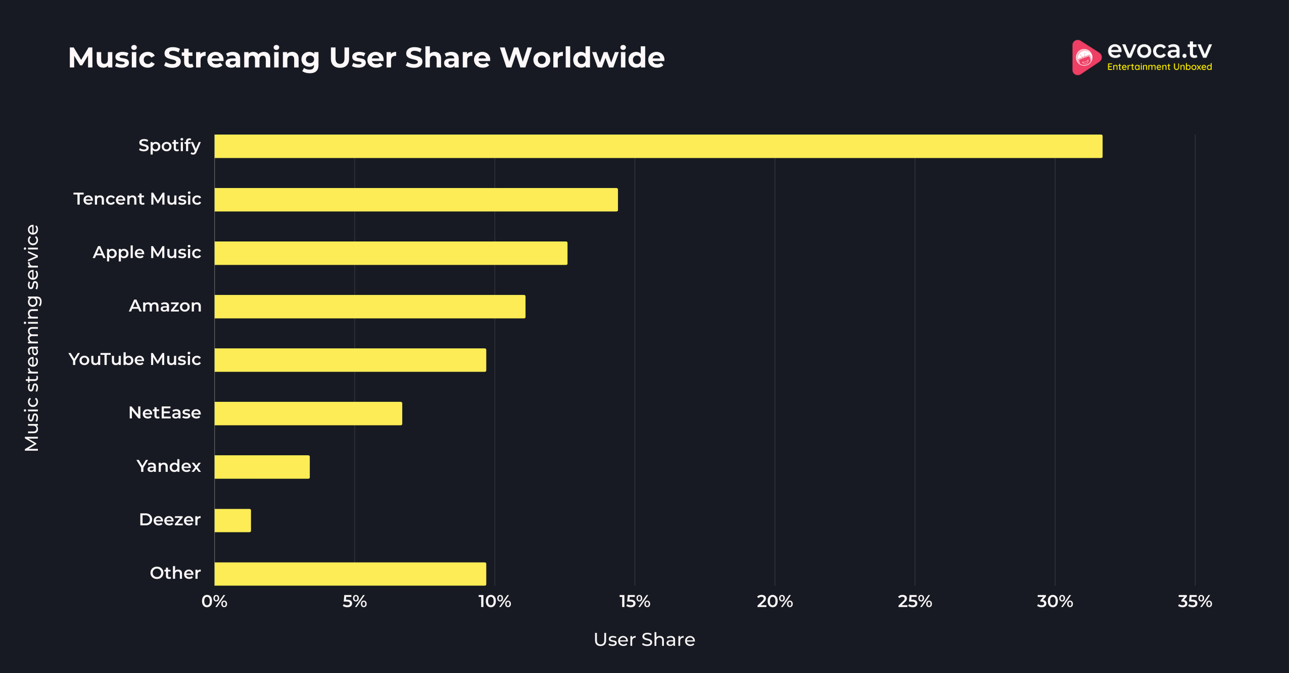
Spotify – No.1 w streamingu muzyki
675 milionów użytkowników na całym świecie
Około 38% użytkowników premium

Slide 2

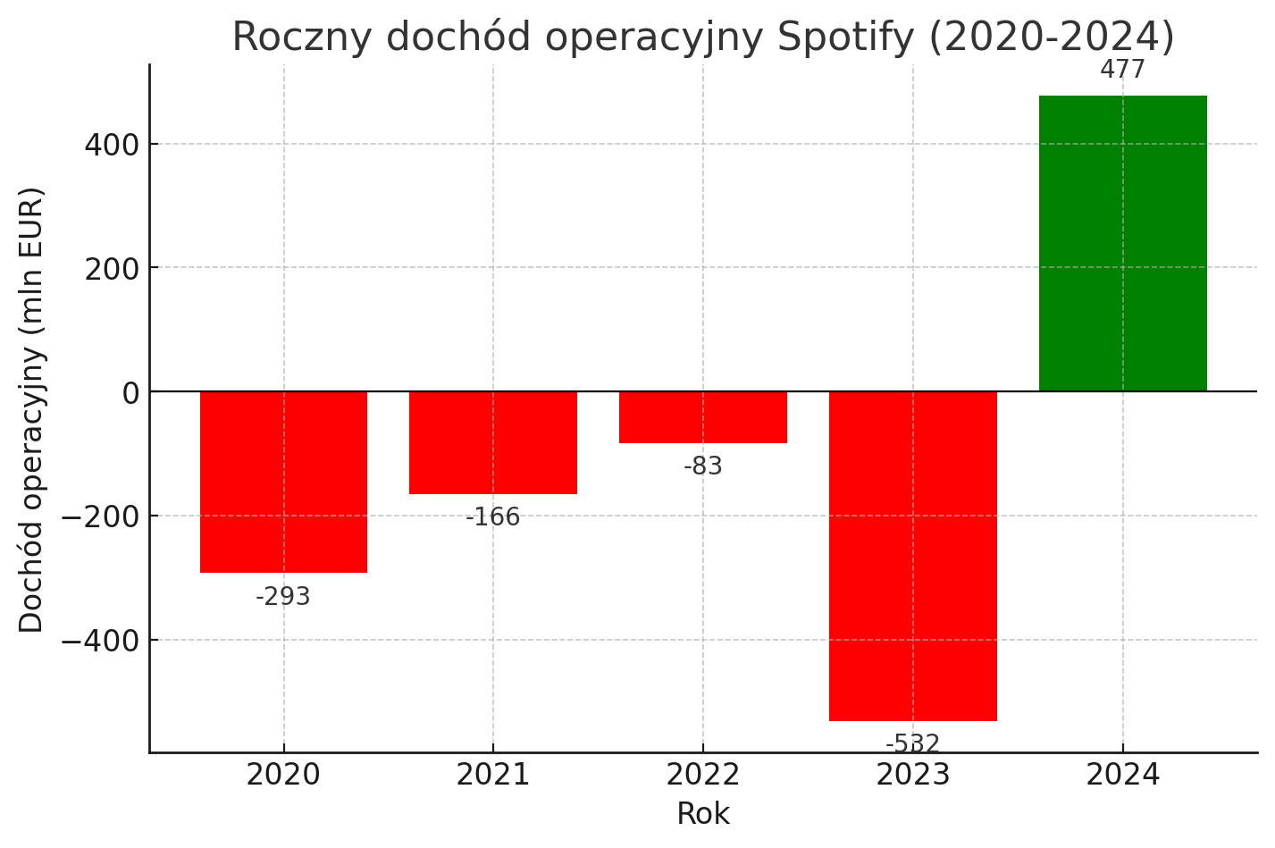
Zarobki
2024 – pierwszy rok w którym firma ma dodatni dochód operacyjny (założona w 2008)
Utrzymuje się na rynku oraz wykonuje ekspansje dzięki pomocy inwestorów

Slide 3
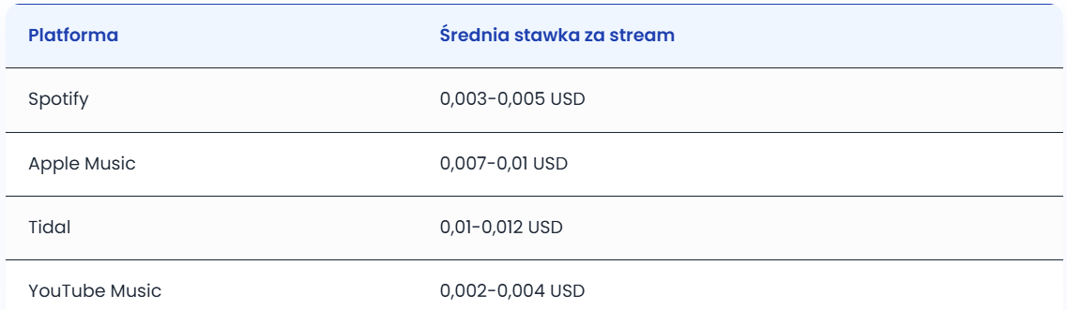
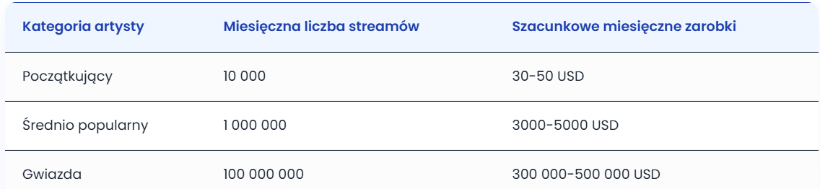
Zarobki artystów na Spotify
Zależne od:
-Ilości odtworzeń
-Lokalizacji i statusu użytkownika
-Długości utworu
-Umowy z wytwórnią

Slide 4

Jak Spotify wie czego chcemy słuchać?
System zbierający dane uczy się czego słuchamy w celu personalizacji dalszych treści

Slide 5
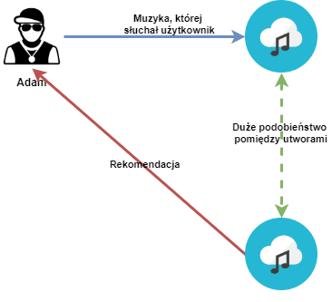
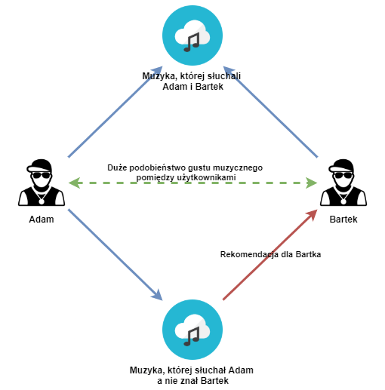
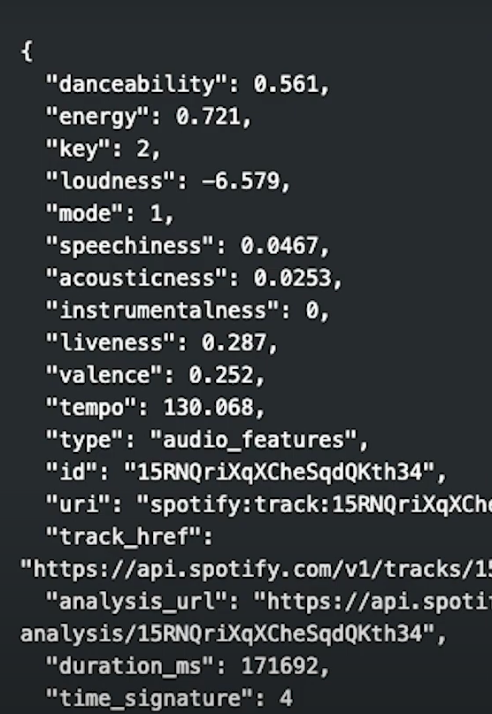
Algorytmy wykorzystywane do analizy danych
Content-Based Filtering
Collaborative Filtering

Slide 6
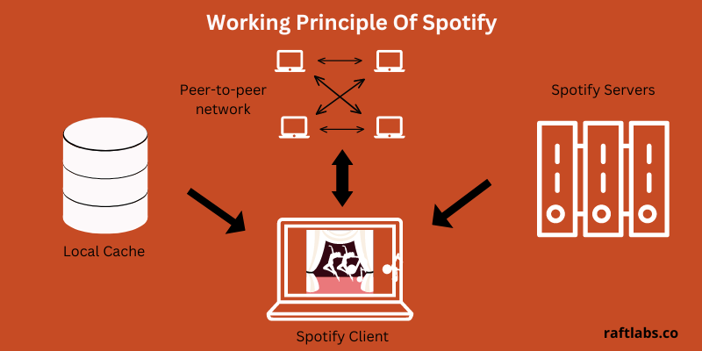
Jak działa dstreaming w Spotify?

Slide 7
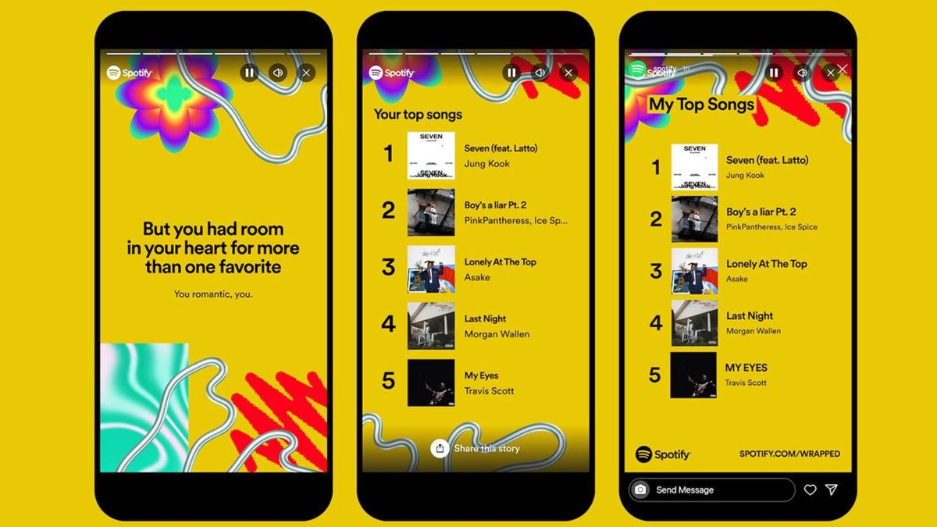
Spotify Wrapped

Slide 8
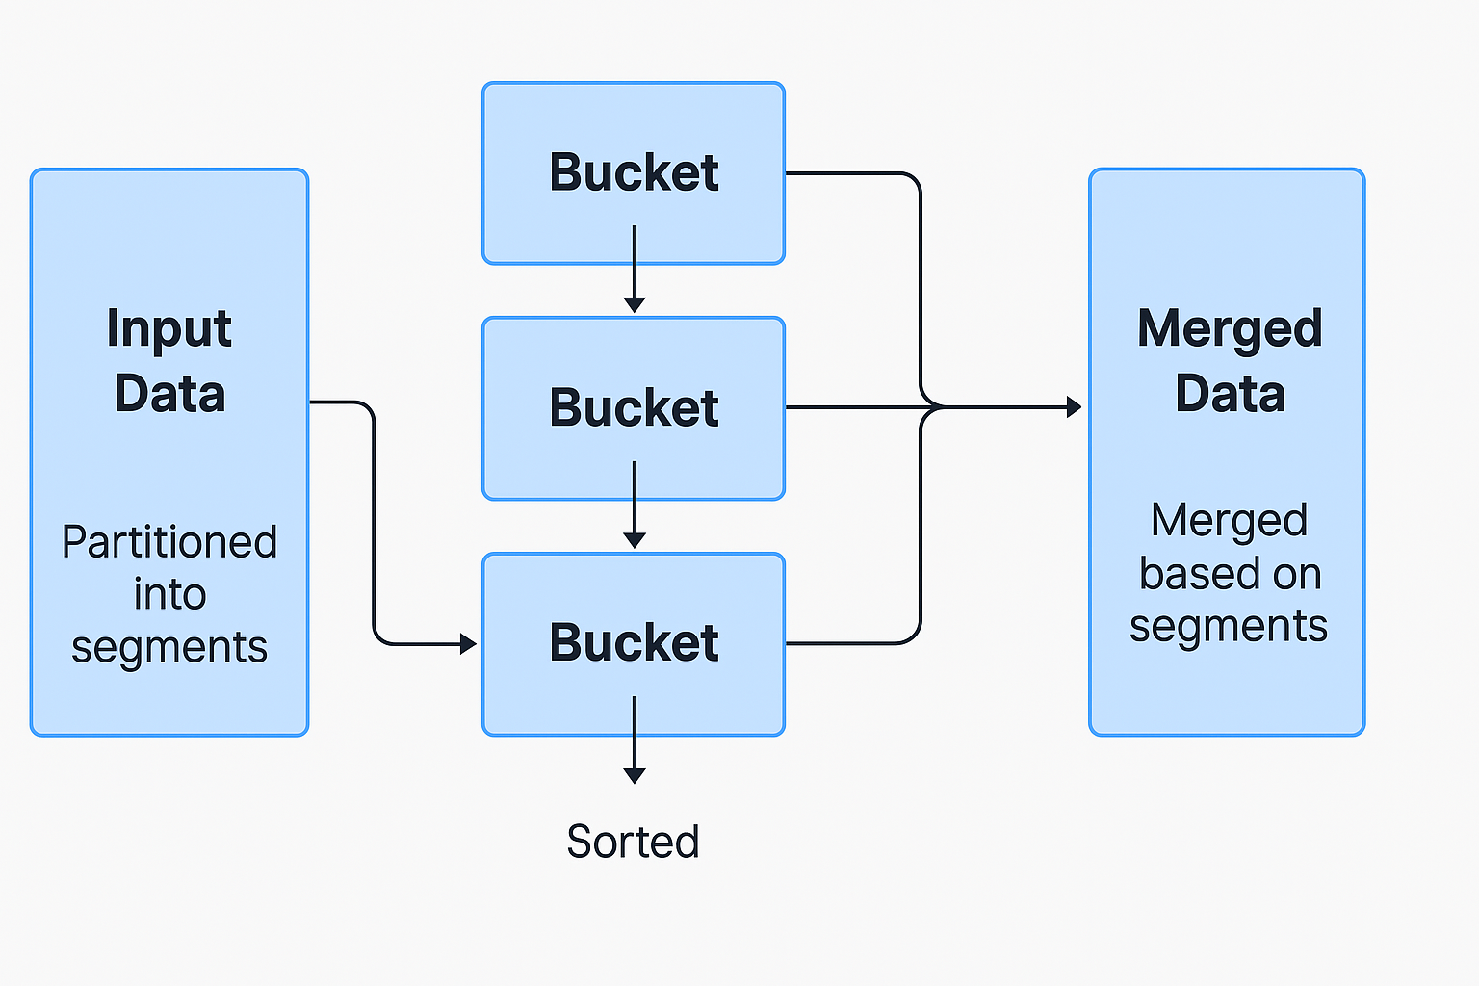
Działanie Spotify Wrapped

Slide 9
Źródła
https://evoca.tv/streaming-service-market-share/
https://spidersweb.pl/2025/02/spotify-pierwszy-zysk.html
https://medium.com/@sophiaciocca/spotifys-discover-weekly-how-machine-learning-finds-your-new-music-19a41ab76efe
https://popruntheworld.pl/rekomendacje-spotify/
https://www.musicbusinessworldwide.com/spotifys-latest-invention-will-determine-your-emotional-state-from-your-speech-and-suggest-music-based-on-it/
https://podles.pl/ile-sie-zarabia-na-spotify-fakty-o-dochodach-artystow-muzycznych#porownanie-zarobkow-na-spotify-z-innymi-platformami-streamingowymi
https://www.raftlabs.com/blog/make-music-streaming-app-like-spotify-features-tech-stack-cost/
https://justjoin.it/blog/dziala-spotify-polega-innych-uzytkownikach-aplikacji#Czas_na_wyjasnienie_tego_co_dzieje_sie_po_kliknieciu_%E2%80%9Eplay%E2%80%9D
https://www.hudsong.dev/spotify-wrapped-2024-data-analysis

